Slide 1
Želim stablo
OŠ OTONA IVEKOVIĆA

Slide 2
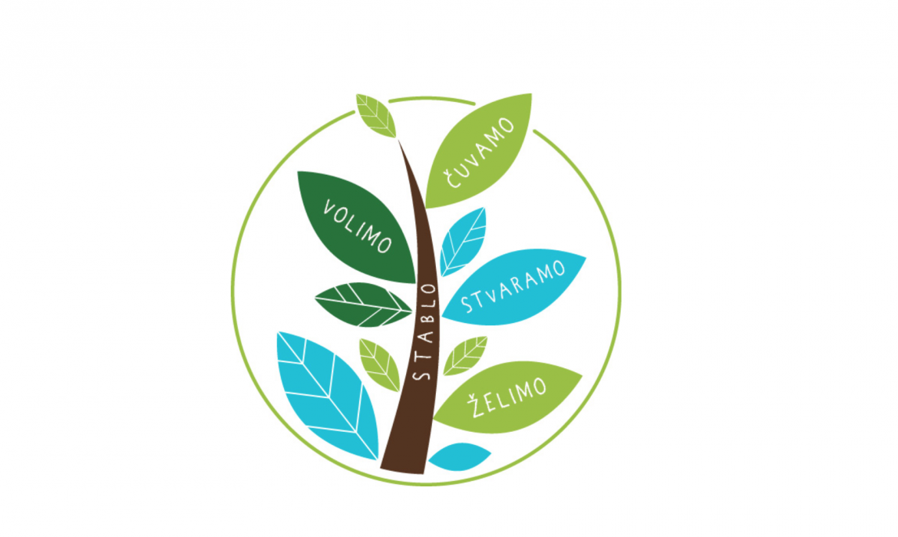
Opis projekta
u Osnovnoj školi Oton Iveković projekt Želim stablo osmišljen je u nekoliko faza
u projektu su sudjelovali učenici prvih, trećeg, četvrtih, šestih i sedmih razreda
posađena su dva stabla oraha, jedno stablo zalijeva micro:bit, drugo stablo učenici samostalno

Slide 3
Ciljevi projekta
razvijati pozitivan stav prema prirodi
osvješćivati da tehnologija i priroda mogu koegzistirati
ostvarivati suradnju među učenicima
razvijati logičko mišljenje

Slide 4
U pripremnoj fazi projekta:
učenici nižih razreda osnovne škole (1. razred) su zasadili stabla oraha
učenici (3. i 4. razred) pripremili su „zeleni kutak“ u učionici na dobro osvijetljenom mjestu gdje su se smjestile tegle sa sadnicama; pripremili su i edukativne plakate (izreke o stablima, opis micro:bita, opis oraha) koji su ostale učenike škole educirali
učenici 6. razreda programirali su micro:bit i od njega stvorili malu vremensku stanicu
učenici 7. razreda programirali su set za navodnjavanje upravljan micro:bitom kako bi jedno stablo dobivalo optimalnu količinu vode

Slide 5
Faza realizacije :
stabla su posađena u tegle
navodnjavanje jednog stabla kontrolirano je micro:bitom, dok drugo stablo zalijevaju učenici

Slide 7
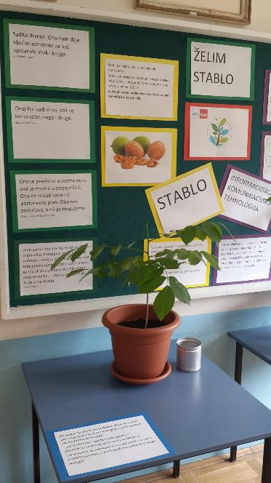
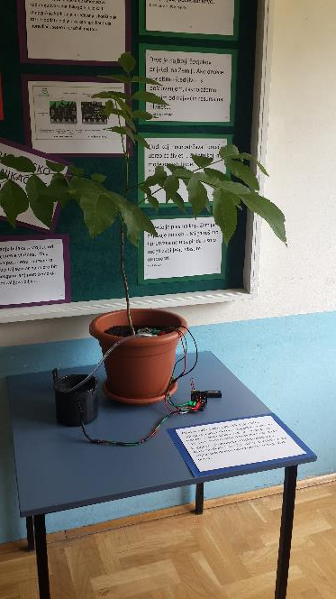
Klasično zalijevanje
vs.
Micro:bit

Slide 8
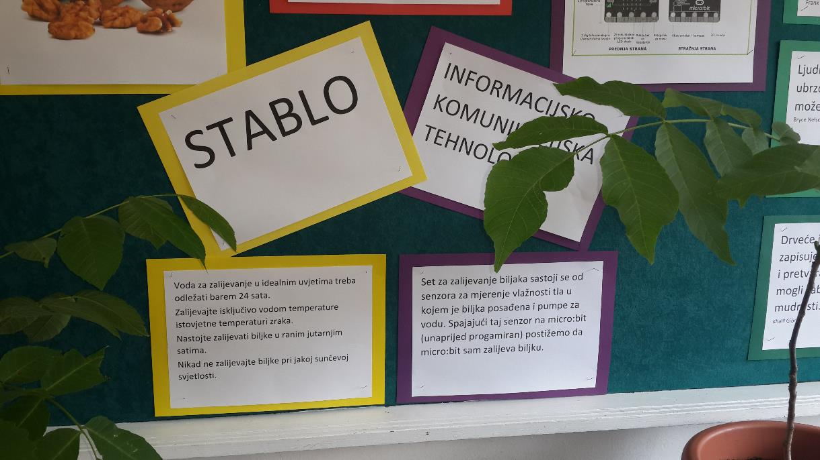

Slide 9
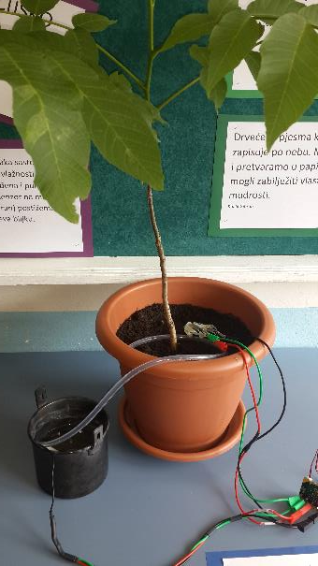
micro:bit očitava vlagu tla u postotcima (%) i zalijeva je ako je vlaga manja od 70 %
tegla u kojoj je zalijevanje izvršavao micro:bit učenicima je bila zabavna i zanimljiva

Slide 10
učenici su sami procjenjivali vlagu tla i je li potrebno zalijevanje stabla
odgovorno su pristupali zalijevanju (uvijek ujutro vodom sobne temperature)

Slide 11
Zaključak
u velikim teglama punim zemlje vlaga se dobro zadržava
stabla su zalijevana jednom tjednom
stablo koje su zalijevali učenici poraslo je 4 cm, a stablo koje je zalijevao micro:bit 4,5 cm (inicijalno je stablo koje je zalijevao micro:bit bilo više od stabla koje su zalijevali učenici)

